Slide 1
«Шкільна бібліотека та екологічна просвіта учнів »
Всеукраїнський місячник шкільних бібліотек
КЗ «Гусинополянська ЗОШ І-ІІ ст.»
Бібліотекар Гетало Л.А

Slide 2
конкурс малюнків на тему: «ЗЕМЛЯ РАДІЄ ВІД КРАСИ»

Slide 3
Круглий стіл «Що ми залишимо нащадкам»

Slide 4
Екологічна гра- подорож «Цікаве у звичайному»

Slide 5
День екологічної культури «Людина і природа :правила гри» Поробки з природного матеріалу

Slide 6
Екологічна акція «Природа просить порятунку»

Slide 7
ЯБЛУНЕВА ВІКТОРИНА «Богатирські яблука»

Slide 8
БЕСІДА. «ПРАВИЛА ПОВЕДІНКИ НА ПРИРОДІ»

Slide 9
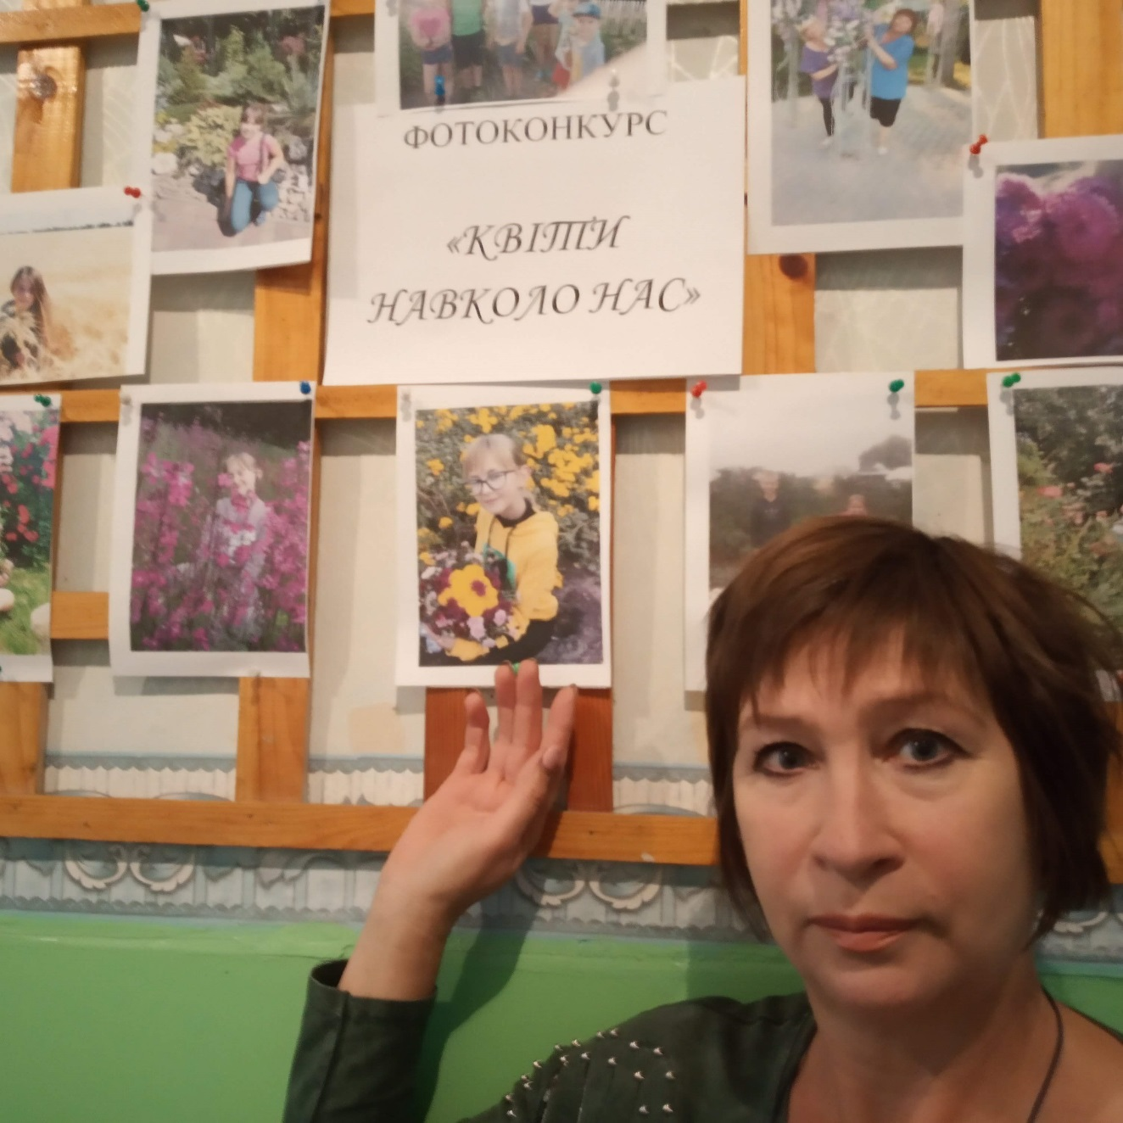
Дякую за увагу!

